Slide 1

ΙΣΤΟΡΙΚΑ ΣΤΟΙΧΕΙΑ ΓΙΑ ΤΟΥΣ ΡΟΜΑ «ΚΟΙΝΩΝΙΚΗ ΕΡΓΑΣΙΑ ΜΕ ΠΛΗΘΥΣΜΙΑΚΕΣ ΟΜΑΔΕΣ Ι»
Μανόλης Μέντης
Κοινωνικός Λειτουργός - Επίκουρος Καθηγητής
Τμήμα Επιστημών της Εκπαίδευσης & Κοινωνικής Εργασίας
Πανεπιστήμιο Πατρών

Slide 2

Η ΕΝΝΟΙΑ ΡΟΜΑ
Η λέξη “Ρομά” σημαίνει “άνθρωπος” και αναφέρεται σε πολλές διαφορετικές υπο-ομάδες, όπως στους Kalderash στην νότιο-ανατολική Ευρώπη, τους Romanichals στην Αγγλία, τους Sinti στη Γερμανία, στην Ιταλία και στη Γαλλία, τους Kalé στην Ουαλία, στη Φινλανδία, στην Ισπανία και στην Πορτογαλία και τους Gitano από την Ισπανία, όπως και πολλές άλλες. Οι Ρομά αυτοπροσδιορίζονται διαφορετικά ανάλογα με την ιστορία, τη γλώσσα και το επάγγελμα, παρ’ όλα αυτά υπάρχουν πολλά κοινά στοιχεία ανάμεσα στις διαφορετικές ομάδες. Οι Ρομά έχουν μια κοινή γλώσσα, τη Ρομανές, η οποία έχει διαφορετικές διαλέκτους.

Slide 3

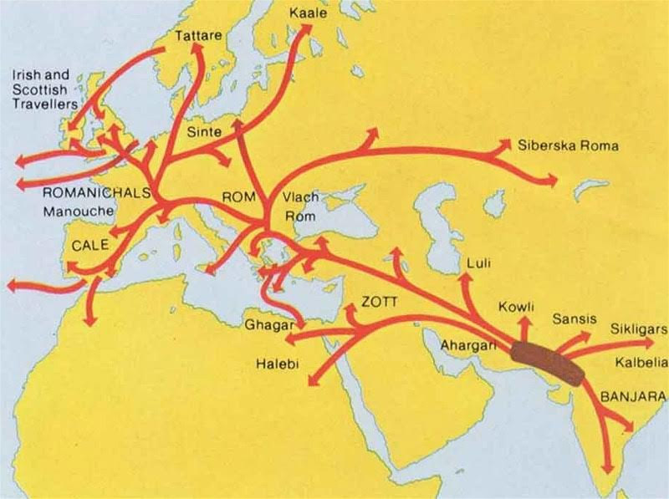

Η ΜΕΤΑΚΙΝΗΣΗ ΤΩΝ ΡΟΜΑ
Οι ιστορικοί πιστεύουν ότι οι πρόγονοι των Ρομά πρωτοήρθαν στην Ευρώπη από τη βόρεια Ινδία, δια μέσου του σημερινού Ιράν, της Αρμενίας και της Τουρκίας. Σταδιακά εξαπλώθηκαν σε ολόκληρη την Ευρώπη σε ένα διάστημα από τον 9ο αιώνα ως και σήμερα.

Slide 4

ΚΑΤΑΝΟΜΗ ΠΛΗΘΥΣΜΟΥ ΡΟΜΑ ΣΤΗΝ ΕΥΡΩΠΗ (2007)
Στην Ευρώπη, υπάρχουν περίπου 10 με 12 εκατομμύρια Ρομά. Οι περισσότεροι από αυτούς- γύρω στα δύο τρίτα- μένουν στην κεντρική και νότια Ευρώπη, όπου καταλαμβάνουν από το 5 -10% του εκάστοτε πληθυσμού των χωρών κατοικίας. Υπάρχουν επίσης μετρήσιμες μειονότητες Ρομά στην δυτική Ευρώπη, ιδιαίτερα στην Ιταλία (γύρω στους 150.000 Ρομά και Ταξιδευτές), στην Ισπανία (600.000-800.000), στη Γαλλία και στο Ηνωμένο Βασίλειο (πάνω από 300.000 σε κάθε χώρα αντίστοιχα).

Slide 5
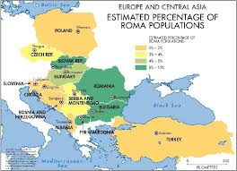
ΕΚΤΙΜΗΣΗ ΠΟΣΟΣΤΟΥ (%) ΡΟΜΑ ΣΤΑ ΒΑΛΚΑΝΙΑ
Ρουμανία 1.850.000 (8,32)
Βουλγαρία 750.000 (10,33)
Σλοβακία 500.000 (9,17)
Βόρεια Μακεδονία 197.750 (9,59)
Σερβία 600.000 (8,18)
Αλβανία 115.000 (3,18)
Ελλάδα 265.000 (2,47)

Slide 6
ΕΓΚΑΤΑΣΤΑΣΗ ΡΟΜΑ ΣΤΗΝ ΕΛΛΑΔΑ
Οι περισσότεροι Ρομά ζουν στη Β. Ελλάδα, τη Θεσσαλία, την Ήπειρο, τη Δ. Πελοπόννησο και τη Δ. Αττική. Είναι εγκατεστημένοι, ημιεγκατεστημένοι ή μετακινούμενοι, έχουν ελληνική υπηκοότητα, εγγράφονται στα δημοτολόγια και έχουν τα δικαιώματα και τις υποχρεώσεις που έχουν οι Έλληνες πολίτες (από το 1970, μιας και πριν το 1955 δεν θεωρούνταν Έλληνες πολίτες και έβγαζαν ειδικό δελτίο ταυτότητας από το τμήμα αλλοδαπών).

Slide 7
ΟΙΚΙΣΜΟΙ ΡΟΜΑ ΣΤΗΝ ΕΛΛΑΔΑ

Slide 8
ΓΕΩΓΡΑΦΙΚΗ ΚΑΤΑΝΟΜΗ ΡΟΜΑ ΣΤΗΝ ΕΛΛΑΔΑ (ΘΕΣΣΑΛΙΑ)
Σύμφωνα με στοιχεία του Πανελλήνιου Δικτύου Ιατροκοινωνικών Κέντρων (Δίκτυο ΙΑΚ), οι θέσεις οικισμών Ρομά στην Ελλάδα – καταυλισμοί, οικισμοί αλλά και αστικές περιοχές στις οποίες υπάρχει μεγάλη συγκέντρωση πληθυσμού Ρομά – είναι οι εξής:
Συνοικία Νέας Σμύρνης, Λάρισα
Οικισμός Κηπάκι, Τρίκαλα
Οικισμός Μαυρίκα, Καρδίτσα
Σοφάδες Καρδίτσας
Πεδίο Άρεως, Βόλος
Προσφυγικά, Νέα Ιωνία Μαγνησίας

Slide 9
ΓΕΩΓΡΑΦΙΚΗ ΚΑΤΑΝΟΜΗ ΡΟΜΑ ΣΤΗΝ ΕΛΛΑΔΑ (ΘΡΑΚΗ – ΝΗΣΙΑ - ΚΡΗΤΗ)
ΘΡΑΚΗ
Οικισμός Κλεισσούς, Ορεστιάδα
Οικισμός Σαγήνης, Ορεστιάδα
Συνοικία, Διδυμότοιχο, Έβρος
Οικισμός Σαπών, Έβρος
Οικισμός, Αράτου, Έβρος
Συνοικία Αλάν-Κουγιού, Κομοτηνή
Οικισμός Ηφαίστου, Κομοτηνή
ΚΡΗΤΗ
Νέα Αλικαρνασσός, Ηράκλειο, Κρήτη
Νεροκούρου Χανίων, Κρήτη
ΝΗΣΙΑ ΒΟΡΕΙΟΥ ΑΙΓΑΙΟΥ
Οικισμός Παγανής, Μυτιλήνη
Οικισμός Μερσίνίδι, Χίος
ΝΗΣΙΑ ΙΟΝΙΟΥ ΑΙΓΑΙΟΥ
Οικισμός παρελίων, Κέρκυρα

Slide 10
ΓΕΩΓΡΑΦΙΚΗ ΚΑΤΑΝΟΜΗ ΡΟΜΑ ΣΤΗΝ ΕΛΛΑΔΑ (ΜΑΚΕΔΟΝΙΑ – ΠΕΛΟΠΟΝΝΗΣΟΣ – ΣΤΕΡΕΑ ΕΛΛΑΔΑ )
ΜΑΚΕΔΟΝΙΑ
Ξυλάδικα-Μύλος Δήμος Θεσσαλονίκης
Ξυλάδικα, ΚΤΕΛ, Θεσσαλονίκη
Ξυλάδικα-Σαπφούς
Περαία, Δήμος Θερμαϊκού
Οικισμός Καλίγγα, Βέροια
ΠΕΛΟΠΟΝΝΗΣΟΣ
Εξαμίλια Κορινθίας
Σαγαίικα, Κάτω Αχαϊα
Τσαφλαίϊκα, Αμαλιάδα
Οικισμοί Τρίπολης
ΣΤΕΡΕΑ ΕΛΛΑΔΑ
Αγία Βαρβάρα, Αττική
Οικισμός Νέα Ζωή Ασπροπύργου, Αττική
Οικισμός Ξηριά Λαμίας
Οικισμός Ανθήλης, Φθιώτιδα
Οικισμός Αταλάντης, Φθιώτιδα
Οικισμός Χάρμαινας, Άμφισσα
Οικισμός Βοϊδολίβαδου, Αγρίνιο
Αιτωλικό, Αιτωλοακαρνανία
Συνοικία Καστέλλα, Χαλκίδα

Slide 11
ΙΣΤΟΡΙΚΗ ΑΝΑΔΡΟΜΗ
Στο χώρο της Βυζαντινής Αυτοκρατορίας εμφανίστηκαν κατά τον 11ο αιώνα, στον ελλαδικό χώρο κατά τον 14ο και συνέχισαν την πορεία τους προς τη Δύση. Εξ αρχής αντιμετωπίστηκαν στον ευρωπαϊκό χώρο ως «ξένοι», ως «διαφορετικοί», δαιμονοποιήθηκαν και διώχτηκαν.

Slide 12
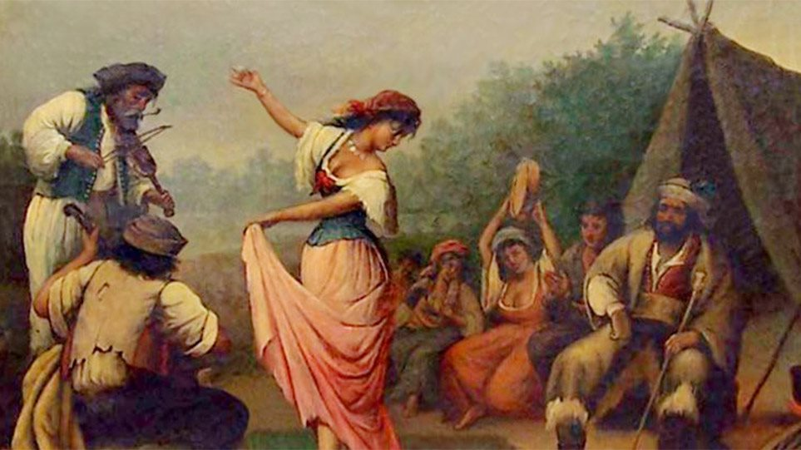
Η πρώτη μνεία για παρουσία τσιγγάνων στα βυζαντινά εδάφη υπάρχει σ’ ένα γεωργιανό αγιολογικό κείμενο: «Η ζωή του Αγίου Γεωργίου του Αθωνίτη (1009 – 1065)», το οποίο γράφτηκε το 1068 στη μονή Ιβήρων του Αγίου Όρους. Σ’ αυτό αναφέρεται ότι ο αυτοκράτορας Κωνσταντίνος ο Μονομάχος (1042 – 1055) χρησιμοποίησε το 1050 τους «Adsincani», δηλ.«σαρματικό λαό, απογόνους του Σίμωνα του Μάγου, γνωστούς μάγους και κακόβουλους ανθρώπους», για να αντιμετωπίσει τα άγρια θηρία που είχαν εισχωρήσει στο αυτοκρατορικό πάρκο της Κωνσταντινούπολης. Οι «Adsincani» τοποθέτησαν σε διάφορα σημεία του πάρκου κρέας που είχε «μαγικές ιδιότητες»(επρόκειτο φυσικά για κρέας με δηλητήριο) εξολοθρεύοντας τα άγρια θηρία.

Slide 13
ΙΣΤΟΡΙΚΗ ΑΝΑΔΡΟΜΗ
Υπό την πίεση των Σελτζούκων, στα μέσα του 11^{ου} αιώνα, οι Ρομά κινούνται προς το Βυζάντιο. Εκμεταλλευόμενοι την αμάθεια και τη δεισιδαιμονία που επικρατεί, επιδίδονται στη μαγεία, τη μαντική, τη μουσική και τις τέχνες του τσίρκου. Γύρω στο 1400 μ.Χ., νομάδες Τσιγγάνοι ψυχαγωγούσαν την Αυλή του Ανδρόνικου Β΄ στην Κωνσταντινούπολη με ακροβατικά κ.λπ.
Οι Βυζαντινοί τους ταυτίζουν με την αίρεση των Αθίγγανων (άθεοι και ειδωλολάτρες) και εδώ παίρνουν για πρώτη φορά το παρατσούκλι.
Παρ’ όλα αυτά, την περίοδο αυτή δεν έγιναν ιδιαίτερος στόχος, μιας και η περιοχή τους παρείχε μια σχετική ασφάλεια.

Slide 14
ΕΙΣΟΔΟΣ ΡΟΜΑ ΣΤΟΝ ΕΛΛΑΔΙΚΟ ΧΩΡΟ
Στο σημερινό ελλαδικό χώρο φτάνουν στις αρχές του 14^{ου} αιώνα, κυρίως στις βενετοκρατούμενες περιοχές, ενώ πολλοί έρχονται και κατά την ανταλλαγή πληθυσμών το 1922 από την Κωνσταντινούπολη και τη Μ. Ασία.
Θεωρείται ιδανικός τόπος διαβίωσης λόγω του πλουραλισμού της κοινωνίας και της κουλτούρας.
Γίνονται κολίγοι, αγρότες και εργάτες και έχουν δική τους γειτονιά, το Γιφτομαχαλά ή Γιφτορούγα, ενώ όσα χωριά δεν έχουν δικό τους γύφτο θεωρούνται άσημα και χωρίς πλούτο.

Slide 15
ΟΝΟΜΑΤΟΛΟΓΙΑ
Στις περισσότερες γλώσσες, η λέξη “τσιγγάνος” θεωρείται προσβλητική και σε καμία περίπτωση αποδεκτή από τις οργανώσεις Ρομά. Η λέξη “Ρομά” είναι η σωστή λέξη για όλες τις σχετικές ομάδες, ανεξάρτητα από την χώρα από την οποία προέρχονται. Έγινε παγκοσμίως αποδεκτός όρος το 1971, όταν εκπρόσωποι των κοινοτήτων Ρομά υιοθέτησαν σημαία, εθνικό ύμνο και παγκόσμια ημέρα (8 Απριλίου).

Slide 16
Η ΠΡΟΕΛΕΥΣΗ ΤΩΝ ΛΕΞΕΩΝ «ΑΘΙΓΓΑΝΟΣ» & «ΓΥΦΤΟΣ»
Η ρίζα της λέξης τσιγγάνος είναι από το ρήμα «αγγίζω» (θιγγάνω) με το στερητικό –α-. Σημαίνει, δηλαδή «ανέγγιχτος», αυτός που δεν κάνει να τον αγγίξεις γιατί είναι μιαρός, και η επονομασία αυτή τους δόθηκε στο Βυζάντιο. Μια άλλη ερμηνεία αφορά την κοινωνική τους καταγωγή, καθώς και στις Ινδίες η κοινωνία διαχωρίζεται σε κάστες και η κατώτερη κάστα, στην οποία πιθανότατα ανήκαν οι ομάδες αυτές, θεωρούνταν μιαρή (σημειώνεται ότι μέχρι το 1974 η αστυνομική ταυτότητα στην Ελλάδα στην εθνικότητα έγραφε «αθίγγανος»). Όσον αφορά την ονομασία «Γύφτος», αυτή προέρχεται από την άποψη που υπήρχε παλαιότερα ότι οι Τσιγγάνοι προέρχονταν από την Αίγυπτο (Αίγυπτος, Αιγύπτιος, γύφτος).

Slide 17
ΓΛΩΣΣΑ
Η γλώσσα των Ροµά, η ροµανές (ή ροµανί), αντικατοπτρίζει κάποια χαρακτηριστικά του πολιτισµού τους, κυρίαρχο από τα οποία είναι η έντονη ποικιλία. Η γλώσσα που χρησιµοποιούν οι Ροµά της Ελλάδας παρουσιάζει µια τεράστια ποικιλία που εντοπίζεται κυρίως στο λεξιλόγιο και δευτερευόντως στη φωνητική, τη µορφολογία και τη σύνταξη. Η ροµανές των Ροµά της Ελλάδας είναι µια ινδοευρωπαϊκή γλώσσα και παρουσιάζει αρκετά κοινά στοιχεία µε τις άλλες ινδοευρωπαϊκές γλώσσες. Περιέχει στοιχεία των αρχικών γλωσσών των Ροµ (σανσκριτικά, χίντι, παντάµπι κ.ά), καθώς και πολλά στοιχεία από την περσική, την τουρκική, τη ρουµάνικη, την αρµενική, τη βουλγαρική και την ελληνική.

Slide 18
ΚΑΤΗΓΟΡΙΟΠΟΙΗΣΗ ΡΟΜΑ (Πηγή: Παυλή-Κορρέ Μαρία & Ζώνιου-Σιδέρη Αθηνά (1990), Οι Τσιγγάνοι της Άγιας Βαρβάρας και της Κάτω Αχαϊας, Αθήνα, Γενική Γραμματεία Λαικής Επιμόρφωσης)
Με βάση τη γενεαλογική καταγωγή:
Αμέτηδες, Ντεμεκελήδες, Νταλιπαίρι, Καμπεραίοι, Αριφαίοι κλπ.
Με βάση την επαγγελματική απασχόληση:
Καζαντζήδες (χαλκιάδες), Ντερμεντζήδες (μυλωνάδες), Αϊτζήδες ή Μετσκάρηδες (αρκουδιάρηδες), Ταρακτσήδες (χτενάδες), Καρεκλόγυφτοι, Τσιλιγκίρηδες (κλειδαράδες), Τζαμπάσηδες (ζωέμποροι) κλπ.
Με βάση το βαθμό εγκατάστασης:
μόνιμα εγκατεστημένοι, ημινομάδες, νομάδες.
Με βάση το βαθμό ένταξης:
Ερλήδες (ντόπιοι, ενταγμένοι, κυρίως, σε αγροτικές περιοχές), Φιτσιίρια (νομάδες - τσαντηρόγυφτοι)
Με βάση το Θρήσκευμα:
Μουσουλμάνοι (περίπου το 20%), Χριστιανοί
Με βάση τη χώρα καταγωγής:
Ρωμιόγυφτοι, Τουρκόγυφτοι, Αρβανιτόγυφτοι, Ρουμανόγυφτοι, Ρουμελίδες κλπ.

Slide 19
ΚΟΙΝΩΝΙΚΕΣ ΦΥΛΕΣ ΡΟΜΑ
Μπατσόρια
Μπαλαμανέ Ρομά
Ρομά
Σουβαλιώτες
Τσιγγάνοι
Χωραχάγια (οι περισσότεροι είναι μουσουλμάνοι, αλλά υπάρχουν και πολλές κοινότητες χριστιανών)
Μπεσκάρηδες (Αρκουδιάρηδες)
Δερμετζήδες
Χαντούρια

Slide 20
Η ΟΡΓΑΝΩΣΗ ΤΩΝ ΡΟΜΑ
Η οικογένεια στους Ρομά δεν αποτελεί το κοινωνικό πυρήνα της οργάνωσης τους. Η φάρα αποτελεί το κυρίαρχο μοντέλο κοινωνικής οργάνωσης ιδιαίτερα για τους νομάδες Ρομά. Η φάρα απαρτίζεται από συγγενείς μέχρι 4^{ου} και 5^{ου} βαθμού συγγένειας. Η κάθε κοινωνική φυλή, όπως και η φάρα, ακόμη και το κάθε γένος είναι διασκορπισμένη σχεδόν σε όλη την Ελλάδα και μιλάει πέρα από τη μητρική τσιγγάνικη διάλεκτο και την ελληνική, ενώ οι Ρομά της Θράκης μιλούν και την τουρκική γλώσσα. Έτσι, σήμερα οι παραπάνω κοινοτικές φυλές μιλούν 5-6 γλωσσικές τσιγγάνικες διαλέκτους και για να συνεννοηθούν μερικές φυλές μεταξύ τους χρησιμοποιούν την ελληνική γλώσσα.

Slide 21
ΣΥΝΘΗΚΕΣ ΔΙΑΒΙΩΣΗΣ
«Οι Petrakou & Dimitrakopoulos, (2002: 18-20) παρουσιάζουν τα αποτελέσματα πανελλαδικής έρευνας των συνθηκών κατοίκησης των Ρομά, η οποία έλαβε χώρα το 2001, κατάγραψε περίπου 700 νοικοκυριά, και μας δίνει μια πολύπλευρη εικόνα των άθλιων συνθηκών διαβίωσης για την πλειοψηφία των Ελλήνων Ρομά . Το 57,5% ζουν σε κατοικίες κακής ποιότητας, το 38% ζουν ως επί το πλείστον σε παράγκες και αντίσκηνα, ενώ το υπόλοιπο 4,55% ζουν σε προκατασκευασμένα σπίτια, παλιά οχήματα και χαμόσπιτο, 5,2% των σπιτιών δεν έχουν κουζίνα, το 19,9% των σπιτιών διαθέτουν ένα μπάνιο, ενώ το 6,5% δεν έχει καν μια τουαλέτα. Όσον αφορά τις παράγκες, οι αντίστοιχοι αριθμοί είναι 52,7% δεν έχουν κουζίνα, 89,8% δεν έχουν μπάνιο και το 74% είναι χωρίς τουαλέτα. Μόνο το 55% του συνόλου των σπιτιών συνδέονται νομικά με την Δημόσια Επιχείρηση Ηλεκτρισμού (ΔΕΗ), περίπου το 35% παραγωγής ηλεκτρικής ενέργειας χρήση, και το 10% λυχνάρια χρήση για φωτισμό. Το πρόβλημα της ύδρευσης είναι εξίσου διαδεδομένη. Και πάλι, μόνο τα μισά από όλα τα σπίτια (56%) συνδέονται άμεσα με τα δίκτυα ύδρευσης, το 14% του νερού δανείζεται από τους γείτονες ή χρησιμοποιείτε μια κοινή παροχή νερού και 30% το νερό έρχεται από απόσταση. Το δίκτυο αποχέτευσης καλύπτει μόνο το 30% του συνόλου των κατοικιών και το 37% δεν έχει τηλέφωνο» ( Χάμσα Καρά Γιουσούφ (2013): Η κατοικία των Ρομά ως ζήτημα χωροταξίας και πολεοδομίας: το ευρωπαϊκό πλαίσιο και η περίπτωση της Ελλάδας, Αριστοτέλειο Πανεπιστήμιο Θεσσαλονίκης: 37-38).

Slide 22
ΧΑΡΑΚΤΗΡΙΣΤΙΚΑ ΤΗΣ ΑΠΑΣΧΟΛΗΣΗΣ ΤΩΝ ΡΟΜΑ
Η δυσκολία ένταξης στην αγορά εργασίας, λόγω του χαμηλού επιπέδου εκπαίδευσης, κατάρτισης και επαγγελματικής εξειδίκευσης. επίσης, οι προκαταλήψεις και οι στρεβλές αντιλήψεις των Ελλήνων μη Τσιγγάνων αλλά και των Ελλήνων Τσιγγάνων σε ότι αφορά στις σχέσεις τους με την τυπική εργασία.
Η παράτυπη ή/και παράνομη εργασία (έλλειψη δικαιολογητικών εγγράφων).
Η απασχόληση των Ελλήνων Τσιγγάνων σε περιορισμένο αριθμό τομέων της οικονομίας (σε αγροτικές εργασίες, στις πωλήσεις, στην περισυλλογή ανακυκλώσιμων υλικών, στη λαϊκή παράδοση, στη μουσική, τέχνες κλπ)
Τα υψηλά ποσοστά αποκλεισμού από την εργασία των Ελληνίδων Τσιγγάνων λόγω έλλειψης εκπαιδευτικών και επαγγελματικών δεξιοτήτων.
Τα υψηλά ποσοστά ανεργίας (ιδιαίτερα στους νέους)
Σύμφωνα με στοιχεία της πρόσφατης πανελλαδικής καταγραφής εντός του 2022 με τη συμμετοχή 142 Δήμων, το 34% των Ρομά σε όλη τη χώρα είναι παιδιά ηλικίας 0-15 ετών.

